Slide 1





Planear para el éxito:
Abogar por su hija o hijo con una discapacidad
Esta guia fue creada con ayuda de:
Esta guia fue creada con ayuda de:
Dr. Victor Santiago Pineda
Stephanie Farfan
Paola Vergara Acevedo
Edith Espiritu

Slide 2
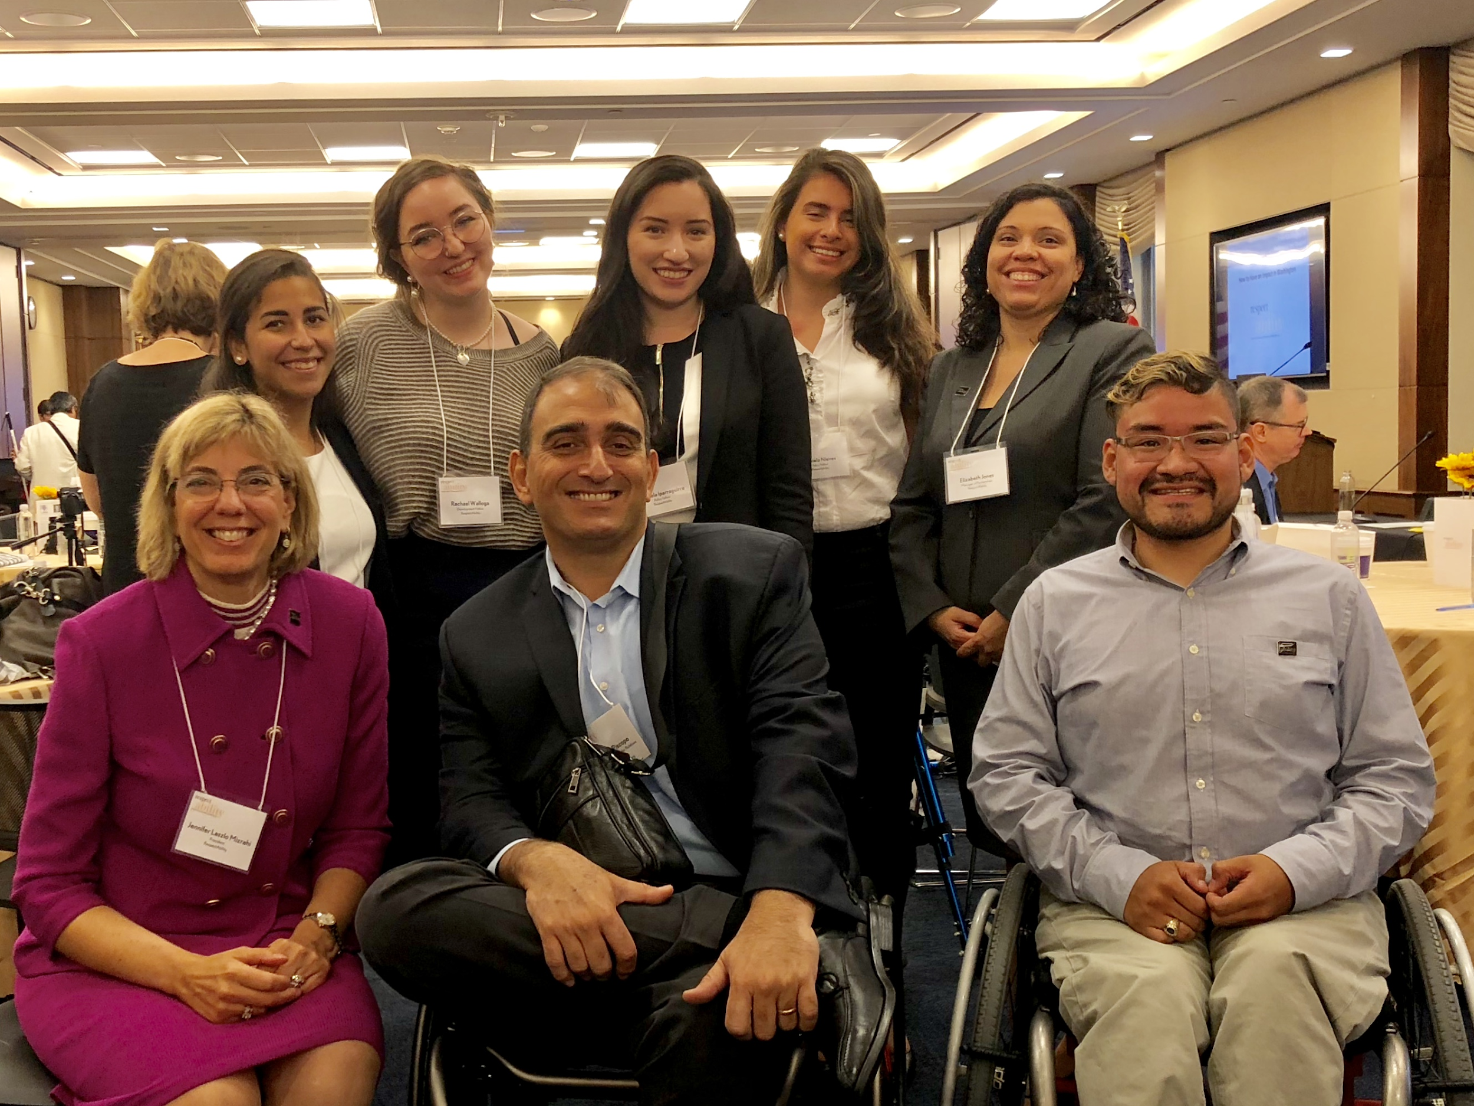
Gracias a Coca-Cola Foundation
https://www.coca-colacompany.com/our-company/the-coca-cola-foundation
Vincenzo Piscopo y RespectAbility Fellows/staff: Daniela Nieves, Mannela Iparraguirre, Christina Revilla Chacon, Rachel Walloga, Steve Bobadilla / Jennifer Mizrahi y Elizabeth Jones.

Slide 3
Gracias a New York Women’s Foundation
https://www.nywf.org/

Slide 4
Agradecimientos
RespectAbility quisiera agradecer a todos que han contribuido a esta guia:
National Leadership Fellows:
Daniela Nieves
Mannela Iparraguirre
Christina Revilla Chacon
Rachel Walloga
Analucia Figueroa
Steve Bobadilla
Adie Baez
RespectAbility Staff:
Jennifer Laszlo Mizrahi
Philip Kahn-Pauli
Lauren Appelbaum
Ben Spangenberg
Frank Anderson
Elizabeth Jones
Tambien queremos agradecer a las embajadas del Ecuador y de Espana por los recursos que han compartido

Slide 5
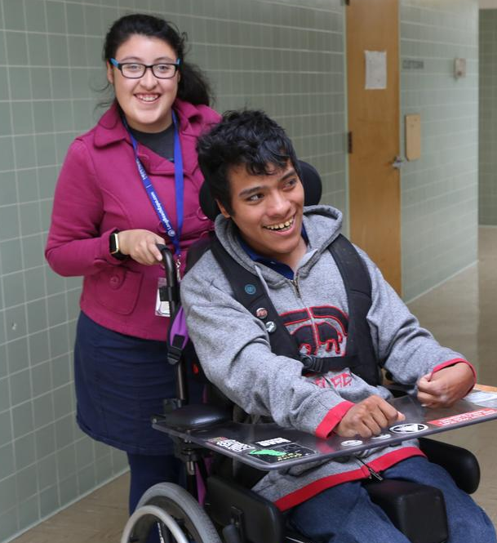
Latinos con discapacidad
  Latinos con discapacidad constituyen 9.1% de la populacion viviendo en los Estados Unidos
  Número y porcentaje de latinos con discapacidad por tipo de discapacidad:
      Discapacidad Visual: 1,253,400
      Discapacidad Auditiva: 1,186,200
      Discapacidad Ambulatoria: 2,477,900
      Discapacidad Cognitiva: 2,230,800
      Discapacidad de autocuidado: 1,119,400
      Discapacidad de Vida Independiente: 1,786,400
Source: Disability Statistics from the American Community Survey (ACS). Ithaca, NY: Cornell University Yang-Tan Institute (YTI). Retrieved from Cornell University Disability Statistics website: www.disabilitystatistics.org

Slide 6
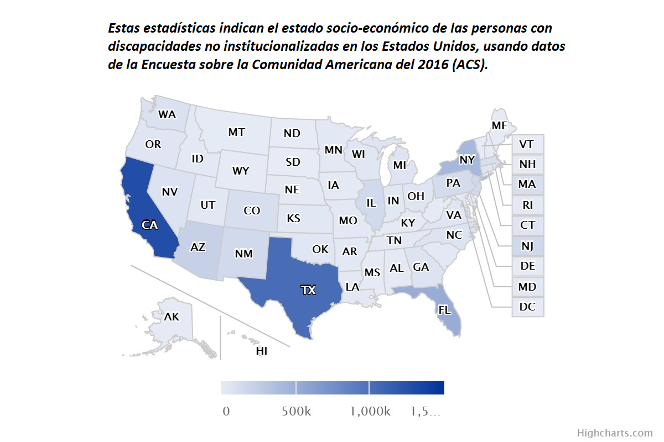
Empleo: con discapacidad
En el 2016, la tasa de empleo de la gente con discapacidades en edad laboral en EE.UU. fue del 37.5 por ciento.

Slide 7




Estados - latinos con discapacidades
  Estados con el número más alto de latinos con discapacidades:
    California tiene 1,279,500 Latinos con discapacidades
    Texas tiene 1,027,600 Latinos con discapacidades
    Florida tiene 511,400 Latinos con discapacidades
    Nueva York tiene 417,100 Latinos con discapacidades

Slide 8
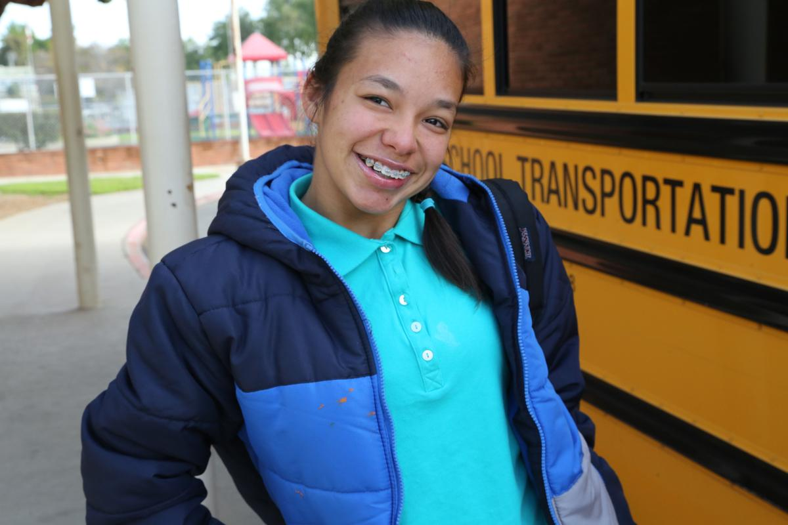
Estudiantes latinos con discapacidades
Los estudiantes latinos con discapacidades representan 12% de todo los estudiantes servidos bajo la ley Individuals with Disabilities Education Act (IDEA).
42% de estudiantes latinos con discapacidades reciben servicios por una discapacidad de aprendizaje.
Estudiantes latinos con discapacidades tienen una tasa de graduacion escolar 59%
Source: National Center for Education Statistics Children and Youth With Disabilities https://nces.ed.gov/programs/coe/indicator_cgg.asp
IDEA Section 618 Data Products https://www2.ed.gov/programs/osepidea/618-data/state-level-data-files/index.html

Slide 9
Estadisticas cont.
Hay una totalidad de 1,586,009 estudiantes latinos con discapacidades with matriculados en escuelas públicas.
    Hay 128,023 estudiantes latinos con autismo.
    Hay 320 estudiantes latinos con sordoceguera.
    Hay 28,946 estudiantes latinos con un retraso del desarrollo.
    Hay 57,891 estudiantes latinos con un Problema emocional.
    Hay 20,403 estudiantes latinos sordos o duro de oído.
    Hay 104,387 estudiantes latinos con una discapacidad intelectual.
    Hay 10,469 estudiantes latinos con un impedimento ortopédico.
    Hay 736,053 estudiantes latinos con un problema específico de aprendizaje.
    Hay 278,568 estudiantes latinos con una insuficiencia de la lengua hablada.
    Hay 4,851 estudiantes latinos con una herida traumática de la cabeza.
    Hay 6,141 estudiantes latinos con problemas con la visión.

Slide 10
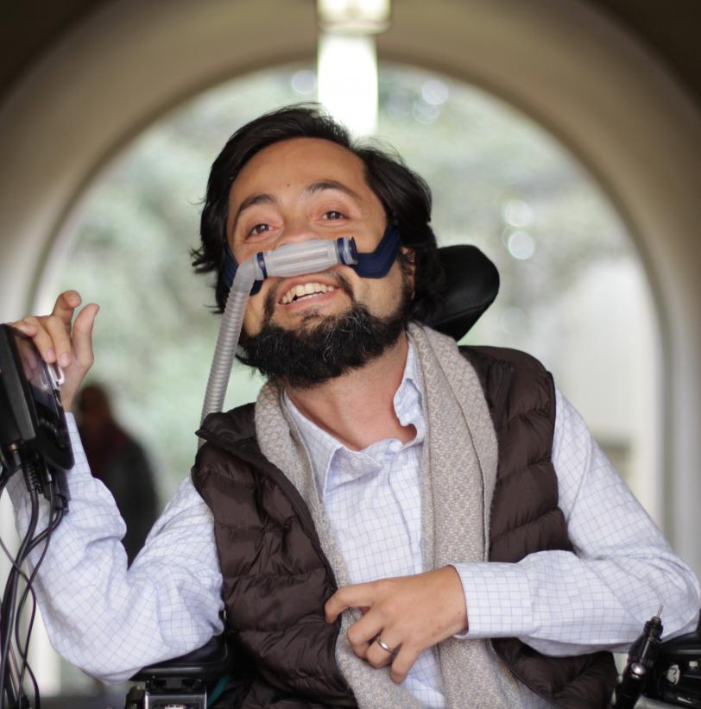
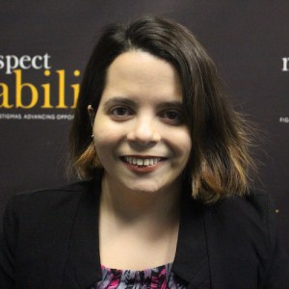
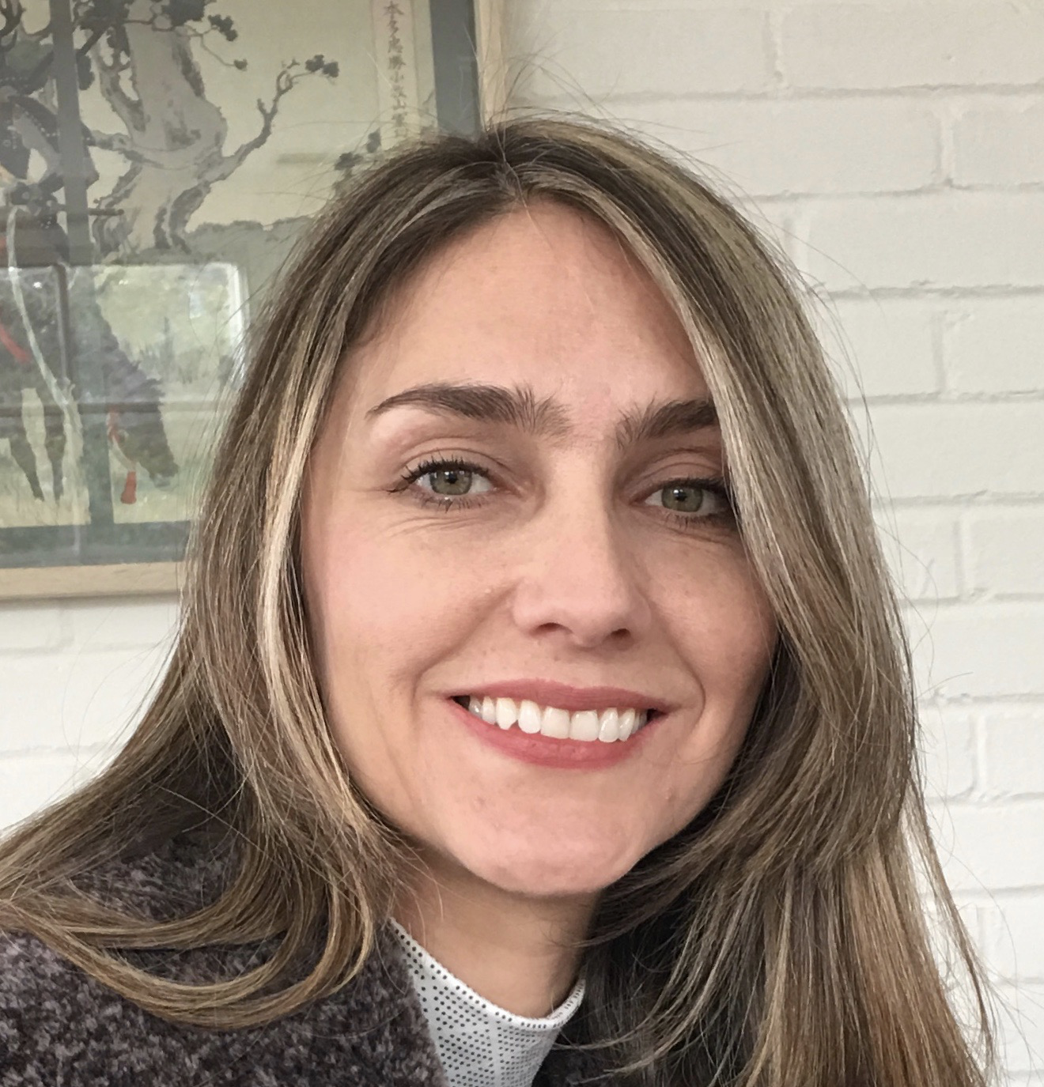
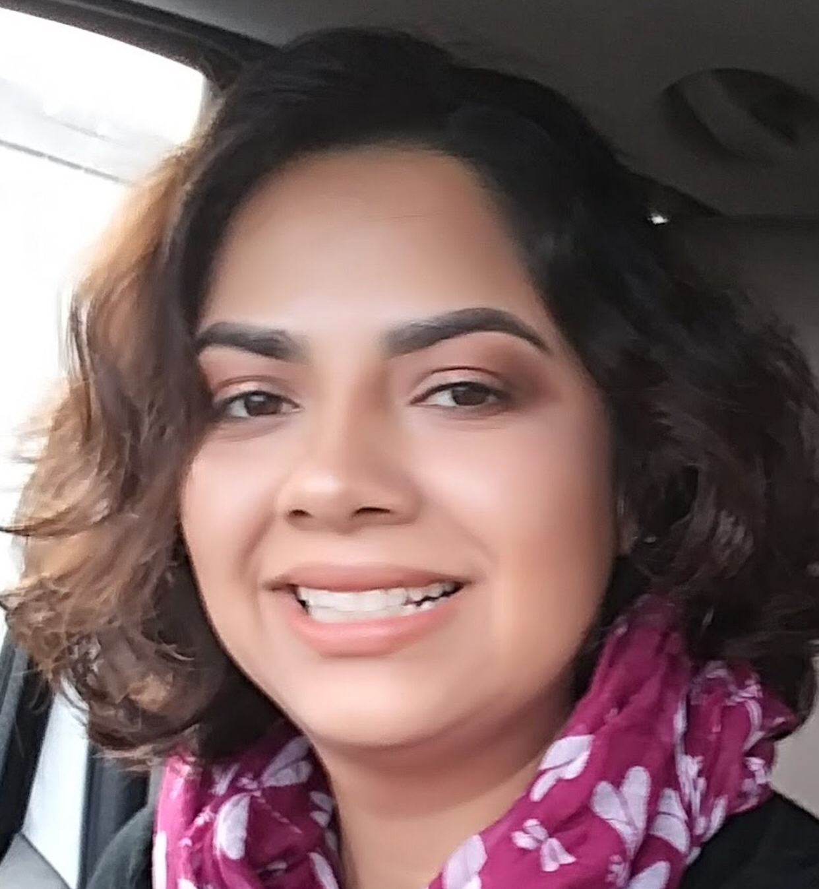
Autores
Dr. Victor Santiago Pineda President, World Enabled Senior Advisor, RespectAbility
Stephanie Farfan
Policy, Practices, Latinx Outreach, RespectAbility
Paola Vergara Acevedo
Co-Chair of Spanish Language Committee
Edith Espiritu
Parent Coordinator and Outreach, Fiesta Educativa
http://worldenabled.org/
http://fiestaeducativa.org/

Slide 11

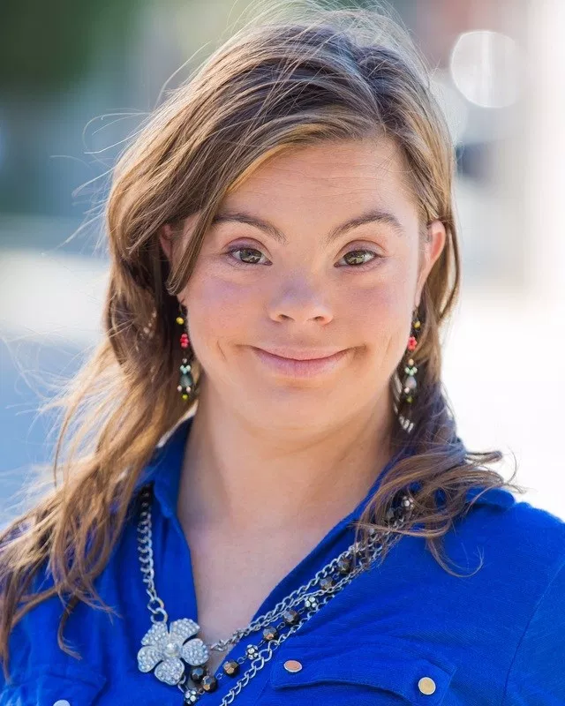
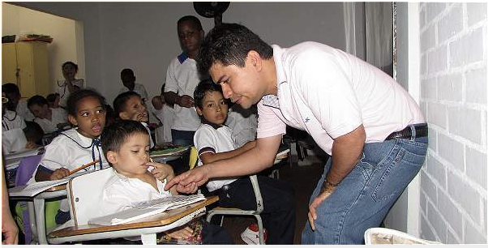
Definir Discapacidad
Trastorno por déficit de atención con hiperactividad (TDAH)/ Trastorno por déficit de atención (TDA)
Amputación/amputado
Autismo/Trastorno del espectro autista (TEA)
Ceguera/Pérdida de la visión
Parálisis cerebral
Sordos/personas con dificultades auditivas
Síndrome de Down
Michelle Rodriguez, Fast and Furious / TDA
Cristina Sanz, Born this Way / Síndrome de down
Jeison Aristizabal, Nonprofit Founder / Parálisis cerebral

Slide 12


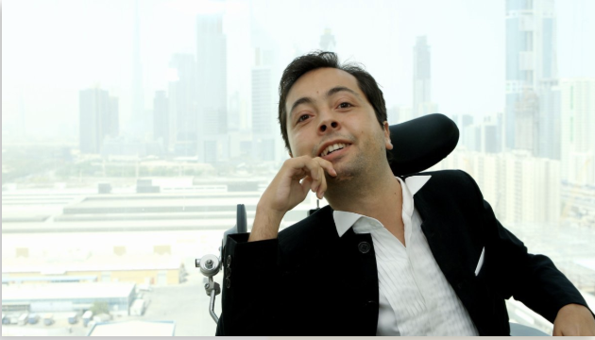
Definir Discapacidad 2
Dislexia y otras discapacidades de aprendizaje
Epilepsia
Gente de talla baja/enanismo
Enfermedades mentales, incluidos ansiedad, trastorno bipolar, depresión, etc.
Impedimentos de movilidad que requieren el uso de una silla de ruedas
Trastorno obsesivo-compulsivo (TOC)
Salma Hayek, Frida, Ugly Betty / Dislexia
Gina Rodriguez, Jane the Virgin / Ansiedad y Hashimoto’s Disease
Dr. Victor Pineda, founder of World Enabled, scholar, activist / Muscular Distrophy

Slide 13

Michelle Rodriguez, Actriz / ADD
  Rodríguez tiene trastorno por déficit de atención (TDA), lo que provocó que la expulsaran de cinco escuelas
  “Quiero escribir y dirigir, pero no es fácil con el TDA. Me cuesta concentrarme cuando estoy sola. Soy muy despistada, pero me pone nerviosa tomar medicamentos; realmente no quiero depender de nada para controlar mi cerebro”

Slide 14
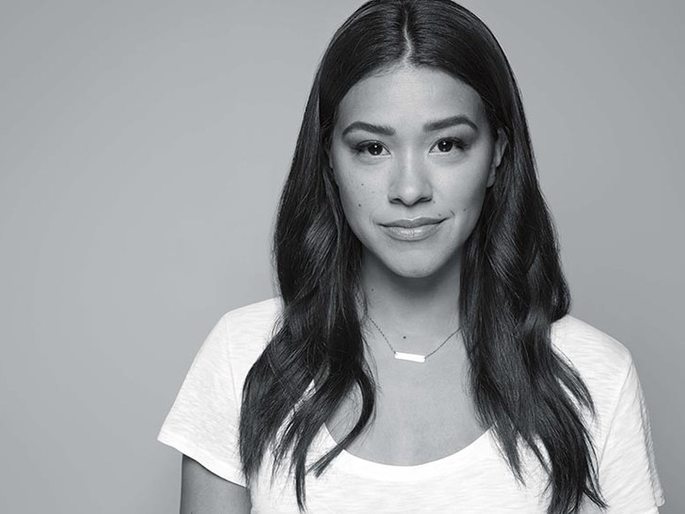
Gina Rodríguez, Actriz / Ansiedad
Rodríguez tiene ansiedad y enfermedad de Hashimoto.
“Sufro de ansiedad. Y al mirar este clip pude ver lo ansiosa que estaba, pero siento empatía hacia mí misma. Quería protegerla y decirle que estaba bien sentir ansiedad, que no hay nada extraño o diferente en sentir ansiedad, y que yo triunfaré.”

Slide 15

Selena Gomez, Cantante / Lupus
Gomez tiene Lupus, una enfermedad autoinmune crónica que provoca que el organismo se ataque a sí mismo al ser incapaz de distinguir entre el tejido sano propio y los invasores.
“Es una enfermedad autoinmune; la tendré para siempre y uno sólo tiene que cuidarse.”

Slide 16
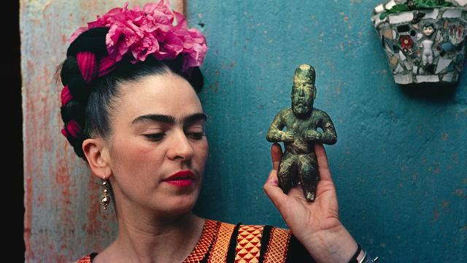
Frida Kahlo, Artista / Polio
Frida Kahlo, una mujer mexicana con múltiples discapacidades, incluida poliomielitis de niña y lesiones en la columna y pelvis por un accidente de tráfico, se convirtió en una pintora de autorretratos de fama internacional.
A lo largo de toda su vida, Kahlo enfrentó sus discapacidades y las convirtió en arte.

Slide 17
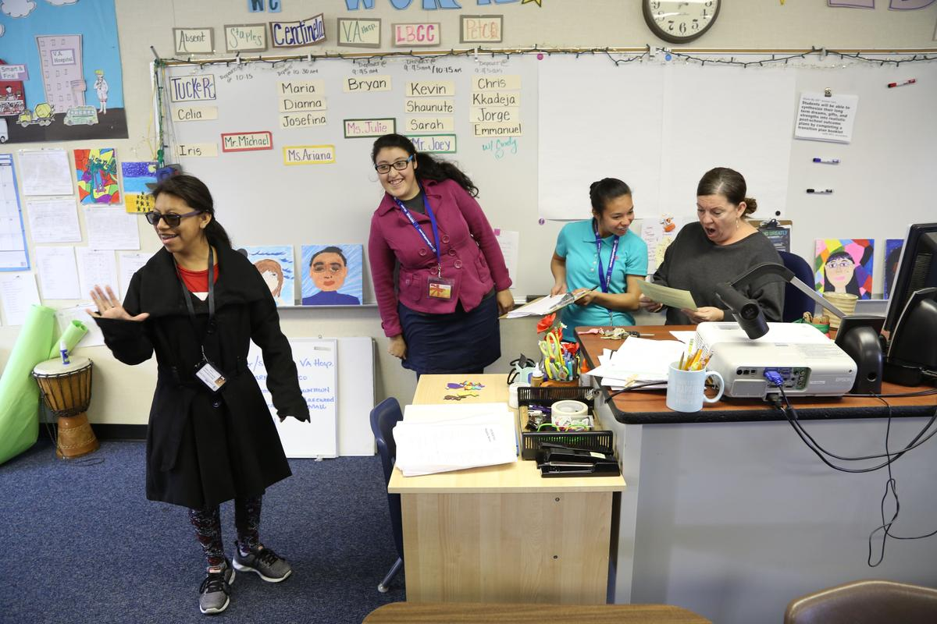
Tip #1
Reconocer que las niñas y los niños con discapacidad son capaces y pueden cambiar el mundo
Es importante tener altas expectativas de tu hija o hijo. Todos los niños tienen la capacidad de aprender y crecer. No permitas que las perspectivas negativas de otros definan a tu hija o hijo. Hay que reconocer su talentos y potencial de manera que puedan lograr contribuir dentro de sus comunidades.
Con una red de apoyo, recursos disponibles, mentores y el amor de su familia, tu hija o hijo puede lograr su máximo potencial.
Notes:
Recognize girls and boys with disabilities are capable and can change the world
It’s important to have high expectations of your daughter or son. All children have the ability to learn and grow. Don’t let the negative views of others define them. We must recognize their talents and potential to contribute to their communities.
With a support network, available resources, mentors and the love of their family, your daughter or son can achieve their highest potential.

Slide 18
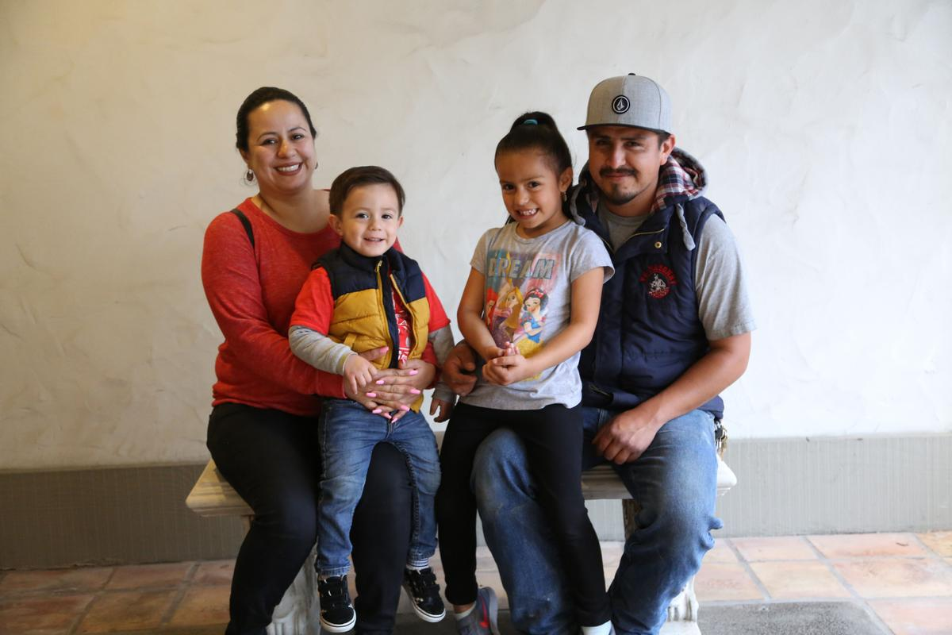
Tip #2
Crea una red de apoyo
¿Cuáles son los recursos que están a tu disposición para asegurar que tu hija o hijo pueda lograr su máximo potencial sin barreras?
Crea una comunidad alrededor de ti que te pueda apoyar tal como tus vecinos, otros padres de niños con discapacidad y grupos de apoyo para padres y personas con discapacidad.
Crear una red de apoyo te ayudará a acceder a los servicios para personas con discapacidad que existen dentro de tu comunidad.
Notes:
2. Create a network of support
It is common to feel alone when you face the educational system. What are the resources at your disposal to ensure that your daughter or son can use his or her potential without barriers?
Create a community around you that can support you as your neighbors, other parents of children with disabilities, and support groups for parents and people with disabilities.
With a strong support network that understands the services present in the community and the accessibility of those services for people with disabilities, you will understand better how to take advantage of the opportunities for your daughter or son.

Slide 19
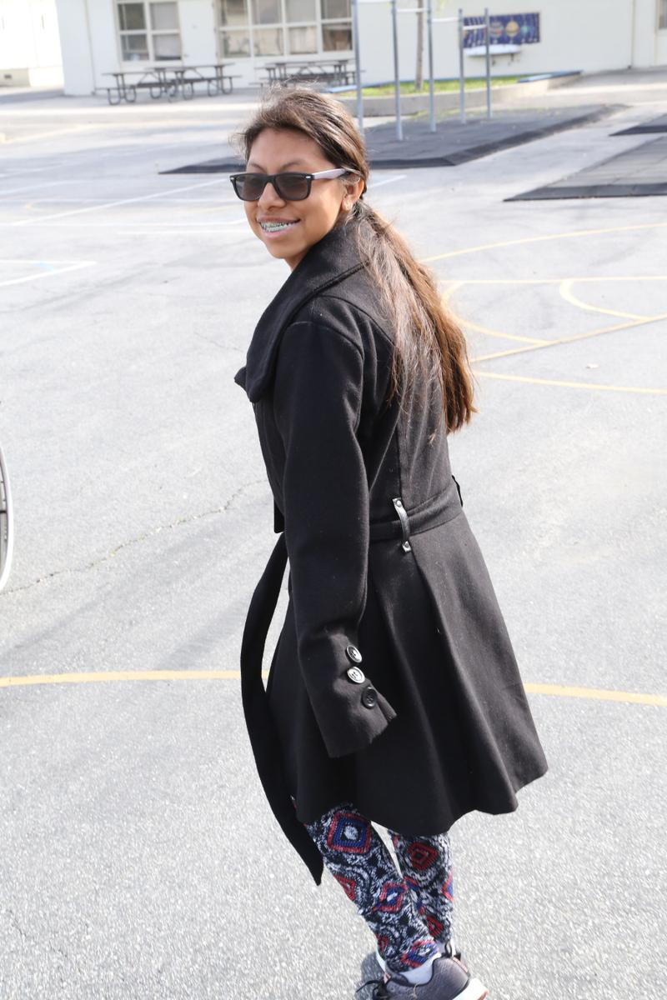
Tip #3
Promueve la Independencia de tu hija o hijo
Apoyándote en la comunidad y utilizando la tecnología, puedes ayudar a fortalecer su independencia sin desconectarse de su vida.
Habla con tu hija o hijo para entender sus deseos e intereses. Apoya su independencia y ayúdale a encontrar y formar su propia identidad.
Si tu hijo o hija requiere asistencia personal habla con tu comunidad y otros expertos para obtener más información sobre los programas y servicios de apoyo a la vida independiente.
Notes:
3. Promote your child’s independence
The time will come when your daughter or son will grow up and want to form their own life. By leaning in the community and using technology, you can help strengthen your independence without fully disconnecting from you.
To start, talk with your daughter or son to understand their wishes and interests. Support their independence and help them find and form their own identity.
If your son or daughter requires personal assistance, talk to your community and other experts to get more information about programs and support services for independent living.
It is possible that these programs provide a personal assistant, and the cost of this support is borne by the state where you live. The assistant represents a resource so that your daughter or son can find his own way without feeling overprotected or stifled. For more information about personal assistance, reach out to local organizations or talk to people in your community including the people who know or support your daughter or son at school.

Slide 20
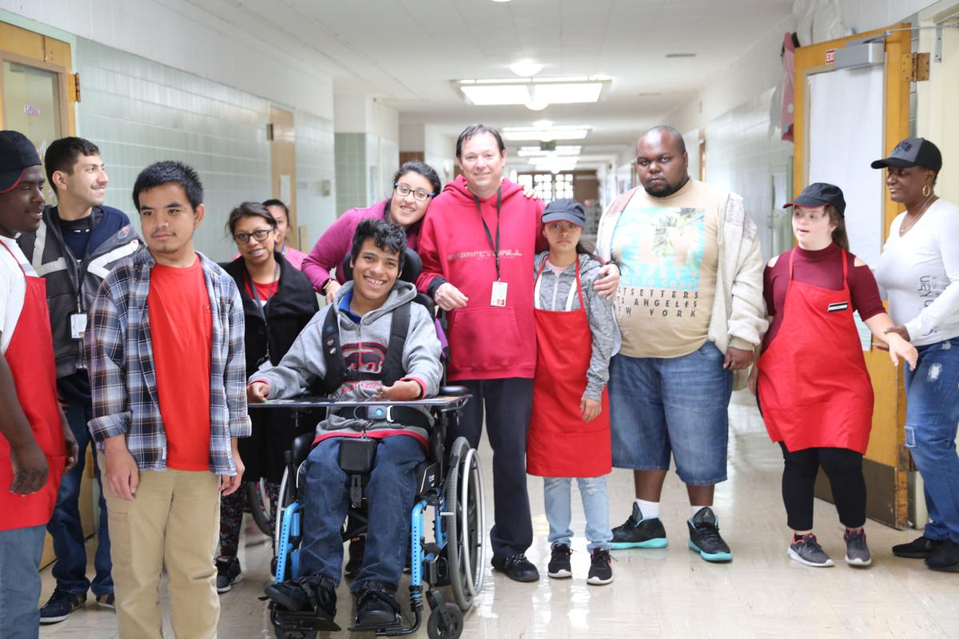
Tip #4
Reúnete con sus maestros para crear un plan de trabajo
Los maestros y consejeros estudiantiles pueden ser los mejores defensores y recursos para el éxito de tu hija o hijo.
Crea una relación con los maestros en la escuela, para apoyar a tu hija o hijo. Ellos deberían entender bien las habilidades e intereses de tu hija o hijo.
Juntos, con tu hija o hijo, pueden crear un plan de crecimiento personal y logro escolar.
Notes:
Teachers and student counselors can be great advocates and resources for the success of your daughter or son.
It is important to create a relationship with the teachers in the school, to support your daughter or son. They should know your child’s skills and interests.
Together, with your daughter or son, you can create a plan for personal growth and academic success. .

Slide 21
Tip #5
Involúcrate en el aprendizaje de tu hija y hijo
Mantente al día con el curriculum y actividades escolares de tu hija o hijo para identificar oportunidades que permitan logro escolar de tu hija o hijo.
Habla con tu hija o hijo sobre sus estudios para saber si tiene alguna dificultad en participar dentro de su clase.
Habla con los maestro para que sean conscientes de la forma en que tu hija o hijo aprende mejor.
Revisa la tarea junto a tu hija o hijo o averigua si hay un tutor en la escuela que pueda trabajar con tu hija o hijo para repasar lo que ha aprendido durante el día.
Notes:
It is important to keep up with your child's curriculum and school activities to identify opportunities for more school achievements. Talk with your daughter or son about their studies to see if they have any difficulty participating in their class.
In addition, you should talk to the teachers so that they are aware of the way your daughter or son learns best.
You can also review your child’s homework or find out if there is a additional free help such as a tutor who can work with your son or daughter to review what they have learned during the day.

Slide 22
Tip #6
Conoce sus derechos y aboga por ellos
Hay tres recursos que son muy importantes y poderosos para los estudiantes con discapacidad.
    1) La Ley para la Educación de los Individuos con Discapacidades (Individuals with Disabilities Education Act - IDEA - en inglés).
    2) La Ley Estadounidense de Rehabilitación (Rehabilitation Act).
    3) Ley sobre Estadounidenses con Discapacidad (Americans with Disabilities Act).
IDEA es una Ley Nacional que obliga a las escuelas a apoyar a ciertos estudiantes con discapacidad, y es una herramienta que defiende los derechos de tus hijos dentro del sistema educativo.
La Ley sobre Estadounidenses con discapacidad y la Ley de Rehabilitación prohíben la discriminación de personas con discapacidad y crea un plan para asegurar que los estudiantes con discapacidad tendrán acceso al entorno de la escuela y sus servicios.
Notes:
There are three important laws that protect students with disabilities. 1) The Individuals with Disabilities Education Act (IDEA) 2) The American Rehabilitation Act 3) Americans with Disabilities Act.
IDEA is a National Law that obliges schools to support certain students with disabilities, and it is a tool that defends the rights of your children in the educational system. The Americans with Disabilities Act and the Rehabilitation Act prohibit discrimination against people with disabilities and create a plan to ensure that students with disabilities will have access to the school environment and its services.
You do not need to read all these documents, just understand what is covered and the rights that are protected. It is important to know that your daughter or son will have to be evaluated by the school to be considered as an individual with a disability. This evaluation is the responsibility of the school, with no expense on your part. Remember to keep a record of all the paperwork about your child organized in a file, this includes their medical and educational records.

Slide 23
Know Your Rights-IDEA, IEP & 504
Conoce sus derechos contd.
Apprendre la diferencia entre un IEP y un plan 504 y cual es el adecuado para tu hija o hijo.
IEP: un plan para la educación especial que un niño recibirá en la escuela.
  Incluye solo las 13 discapacidades específicas listadas en IDEA.
  The disability must affect the child’s educational performance and/or ability to learn and benefit from the general education curriculum, leading to the need for specialized instruction.
504: un plan para el acceso al aprendizaje en la escuela.
  incluye cualquier discapacidad
  La discapacidad debe interferir con la capacidad del niño para aprender en el salón de clase de educación general
Source: https://www.understood.org/es-mx/school-learning/special-services/504-plan/the-difference-between-ieps-and-504-plans

Slide 24
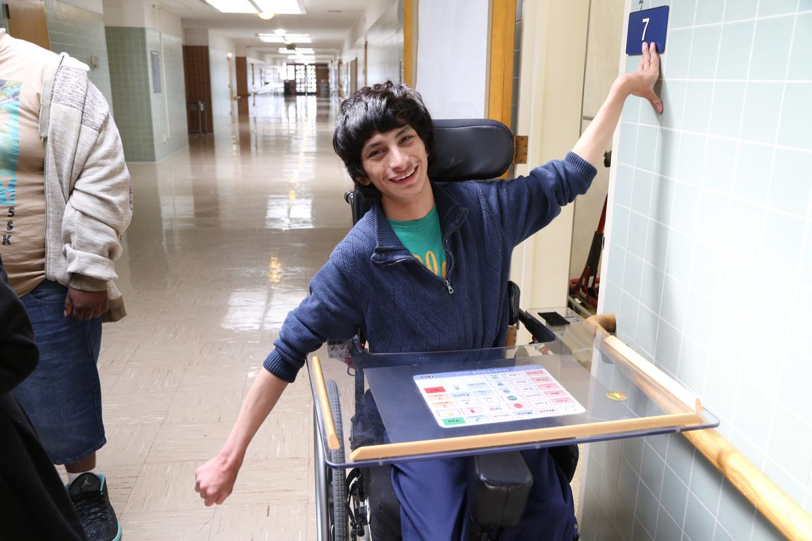
Tip #7
Investiga los recursos y expertos que pueden apoyar a tu hija o hijo
Busca expertos como psicólogos infantiles, terapeutas, y asistentes personales para apoyar la plena participación en la comunidad de tu hija o hijo. Habla y mantén una relación con estos expertos, que pueden ayudarte identificar soluciones para el apoyo de tu hija o hijo en la escuela.
No te olvides de la frase: “Nada Sobre Nosotros sin Nosotros!” Esto es el motto de la comunidad de personas con discapacidad. Habla con tu hija o hijo de los recursos que has encontrado. Su perspectiva es la más importante.
Notes:
7. Learn more about the resources and experts that can support your daughter or son
It is important to know and look for available resources to support full participation in the community of your daughter or son. These resources include experts such as child psychologists, therapists, and personal assistants. Speak and maintain a relationship with these experts, who can help you identify solutions for the support of your daughter or son in school.
They will know how to advise you about the resources that exist for your daughter or son in the school environment.
Remember the phrase: "Nothing About Us Without Us!" This is the motto of the disability community. Talk to your daughter or son about the resources you have found. Their perspective is the most important.

Slide 25
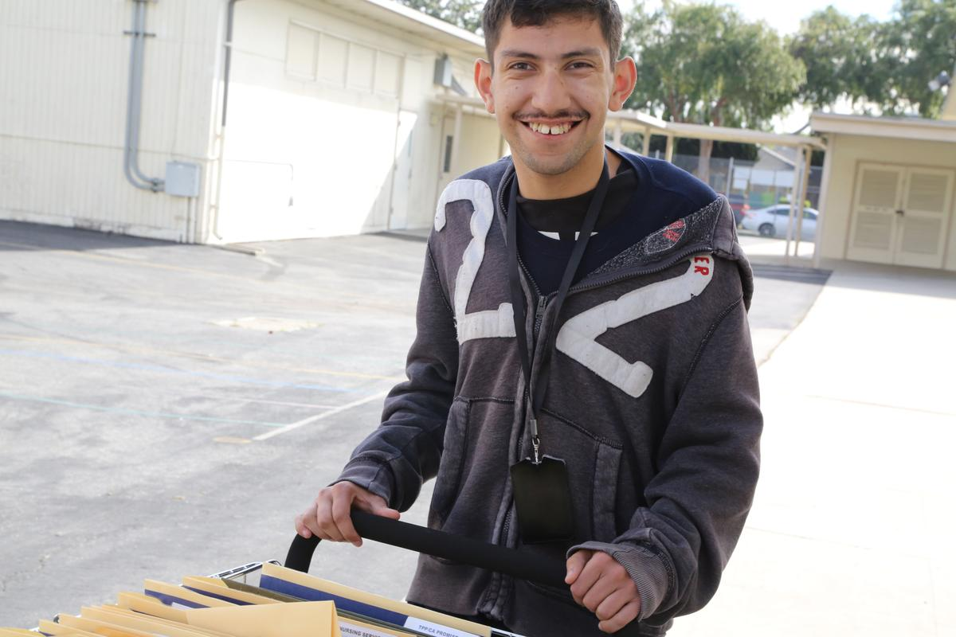
Tip #8
Involúcrate en las actividades de tu hija o hijo
Es importante que estás presente para que aprendas más de los intereses de tu hija o hijo y la red de personas con quienes han puesto su confianza.
Tu presencia no tiene y no debe ser una que vigila todo. Tu hija o hijo tiene que tener un espacio para crecer y aprender sin siempre tenerte pegado a su lado.
No te preocupes - tus hijos, aunque no siempre te dirán, quieren sentir que tu los apoyas y que estás presente en su vida.
Notes:
School and extracurricular activities make up a large part of your son's or daughter's life. They are critical spaces where they form new experiences including achievements and challenges. It is also where your daughter or son begins to create their own identity and friendships.
It is important that you are present so that you learn more about the interests of your daughter or son and the network of people with whom they have placed their trust.
Your presence does not have to be and should not be one of constant vigilance. Your daughter or son has to have space to grow and learn without always having you stuck by their side. This space gives you the time to learn and know that you are independent and capable.
Do not worry - your children, although they may not always tell you, want to feel that you support them unconditionally and that you are present in their life.

Slide 26
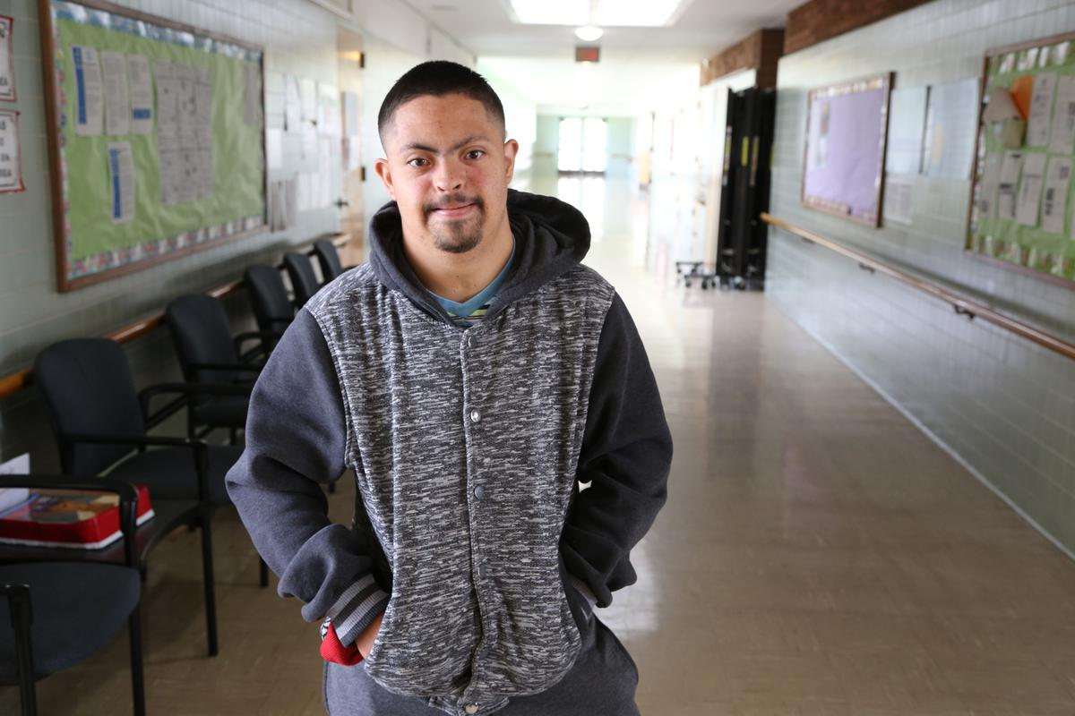
Tip #9
Cultiva y fomenta una imagen positiva de tu hija e hijo
Busca mentores, y personas ejemplares en tu comunidad que pueden ser modelos para tu hijo o hija.
Busca historias positivas de líderes de personas con discapacidad. Tu hija o hijo puede entender que forma parte de una comunidad fuerte y que puede seguir creando un mundo mejor para todos, incluyendo personas con discapacidad. Aprende más sobre activistas como Judy Heumann y como ella y otros activistas lucharon por la aprobación de la Ley para Estadounidenses con Discapacidad.
Notes:
There are many people with disabilities who have achieved great success in their personal and professional lives. There are many who have also improved their community. Find mentors, and positive examples in your community who can be role models for your son or daughter.
Examples of Latinos with disabilities that have been successful include actress Salma Hayek and urban planner Dr. Victor Pineda.
Look for positive stories from leaders with disabilities. Your daughter or son can learn that they are part of a strong community and that they could continue to create a better world for everyone, including people with disabilities. Learn more about activists like Judy Heumann and other activists that fought for the passage of the Americans with Disabilities Act (ADA) in 1990.

Slide 27
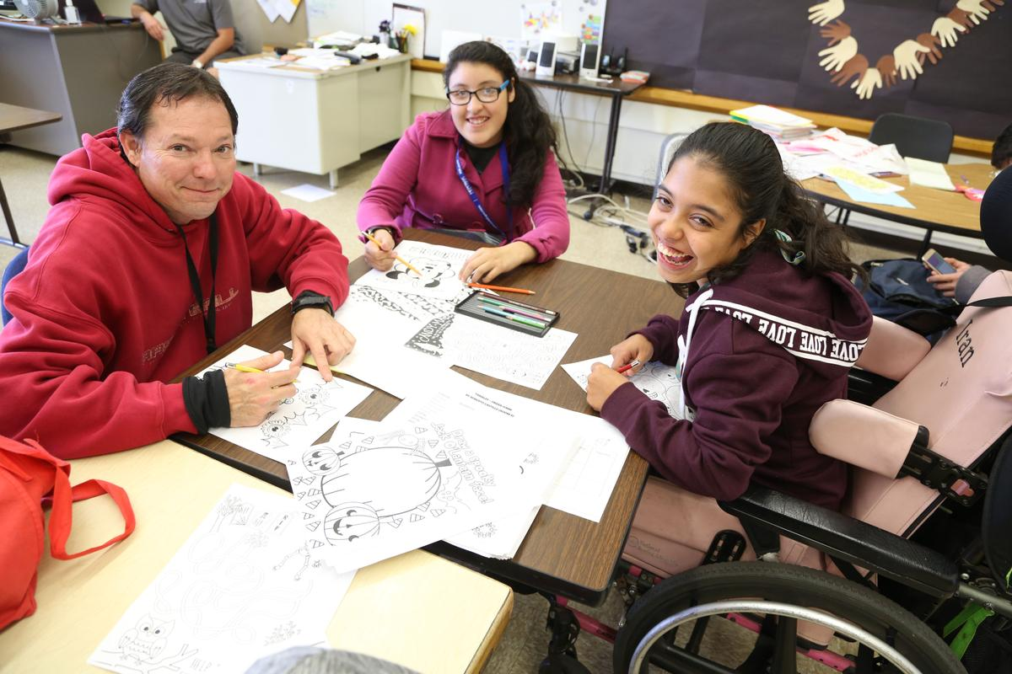
Tip #10
Reconoce los retos de tu hija o hijo y celebra todos sus logros
Reconoce los desafíos pero no como barreras, sino más bien como oportunidades de cambios y creatividad.
Trabaja con un equipo de apoyo para encontrar soluciones y eliminar las barreras que limitan o excluyen la plena participación de tu hija o hijo en su comunidad escolar y familiar.
Cada logro es un avance, un paso 'pa' delante'.
Notes:
It is not easy to raise a daughter or a son, and it is more difficult when you try to raise it in an environment that is full of barriers.
We must recognize the challenges not simply as barriers, but rather as opportunities to be creative and to change things. Work with a support team to find solutions and remove barriers that limit or exclude the full participation of your daughter or son in their school, family, or community.
The most beautiful and important thing to remember is that your child will have many experiences and reach new milestones. Each achievement is step forward.

Slide 28
Recursos
❖National Rehabilitation Information Center - https://www.naric.com/?q=en/content/spanish-language-resources
❖Learning Disabilities online http://www.ldonline.org/espanol?lang=en
❖Web Accessibility and Disability Resources in Spanish - http://www.icdri.org/hispanic/Hispanic.htm
❖Pacer Center Spanish Resources http://www.pacer.org/publications/spanish.asp
❖Colorin Colorado - http://www.colorincolorado.org/
❖Understood.org - https://www.understood.org/es-mx
❖Recursos para personas con discapacidades - https://www.benefits.gov/es/newsroom/news-and-updates/article/238
❖Discapnet El Portal de las Personas con Discapacidad - https://www.discapnet.es/
❖ADA Guide Spanish - https://www.ada.gov/cguide_spanish.htm
❖Servicio de Información sobre Discapacidad - http://sid.usal.es/default.aspx
❖FESOCE Federación Española de Sordoceguera - https://fesoce.org/
❖Center for Parent Information and Resources - https://www.parentcenterhub.org/recursos-en-espanol/
❖Fundación CADAH TDAH: Guías para educadores - https://www.fundacioncadah.org/web/articulo/tdah-guias-para-educadores.html
❖Fundación CADAH TDAH: Guías para padres y educadores - https://www.fundacioncadah.org/web/articulo/tdah-guias-para-padres-y-educadores.html
❖World Enabled - http://worldenabled.org/
❖Fiesta Educativa - http://fiestaeducativa.org/
❖Coca-Cola Foundation - ttps://www.coca-colacompany.com/our-company/the-coca-cola-foundation

